Slide 1
Экосистемы

Slide 2
Экосистема – совокупность совместно обитающих организмов и неорганических компоненотов.
Термин экосистема ввел Артур Тенсли в 1935 г.
Биогеоценоз - исторически сложившаяся совокупность живых организмов (биоценоз) и абиотической среды вместе с занимаемым ими участком земной поверхности (биотопом).
Термин биогеоценоз ввел В.Н. Сукачёв в 1940 г.

Slide 3
Экосистема и биогеоценоз
Экосистема Более широкое понятие. Могут быть как естественными, так и искусственными. Могут быть наземными и водными. | Биогеоценоз Могут быть только естественными. Могут быть только наземными.

Slide 4
Структура экосистем
Экосистема=абиотическая среда+биоценоз
Абиотическая среда (экотоп) - свет, температура, влага, воздух, почва.
Биоценоз – продуценты, консументы, редуценты.

Slide 5
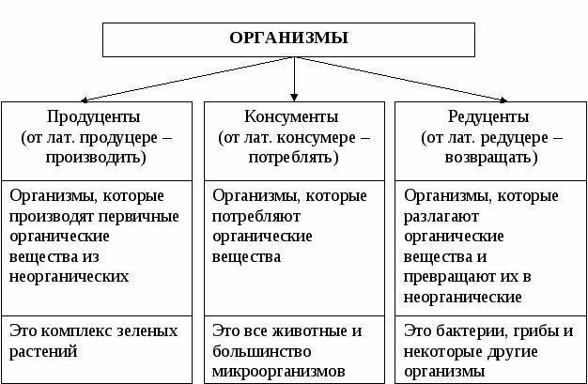
производители
потребители
разлагатели
и цианобактерии
гетеротрофов (паразиты)

Slide 6
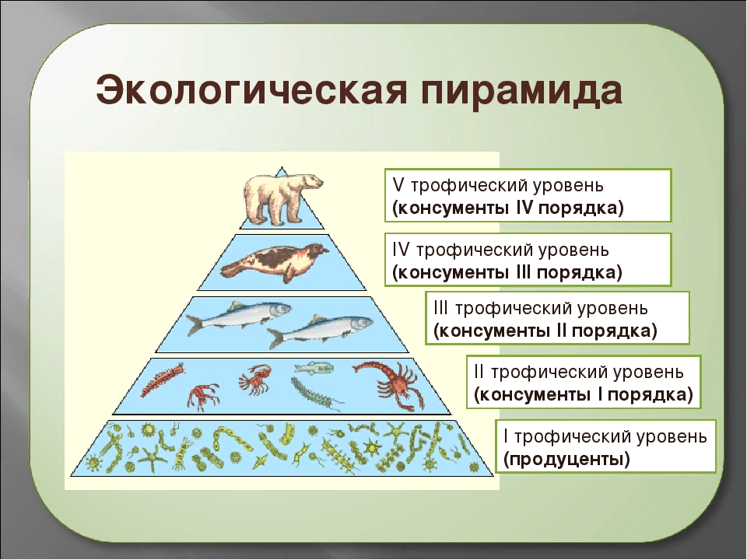
Трофические уровни
Крупные хищники,
питающиеся консументами 3 порядка (медведь)
Хищники, питающиеся консументами 2 порядка(волк, тигр)
Мелкие хищники, питающиеся растительноядными организмами (щука, окунь, лиса)
Растительноядные организмы (заяц, косуля, карп, гусеница)

Slide 7
Пищевые цепи и сеть
Пищевая (трофическая) цепь — ряд взаимоотношений между группами организмов (растений, животных, грибов и микроорганизмов), при котором происходит перенос вещества и энергии путём поедания одних особей другими.
Пищевая сеть обычно состоит из нескольких пищевых (трофических) цепей, каждая из которых является как бы отдельным каналом, по которому передаются вещество и энергия.
В каждой цепи осуществляется однонаправленный поток вещества и энергии от одной группы организмов к другой

Slide 8
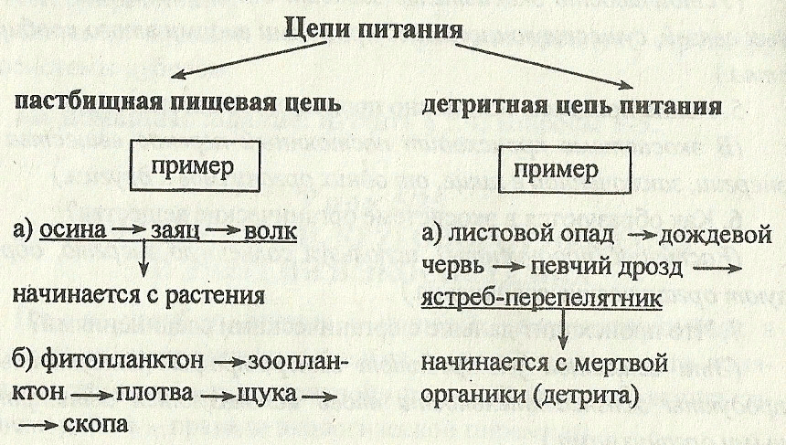
Значение детритных пищевых цепей: используются при переработке органических (пищевых) отходов, для очистки воды.

Slide 9
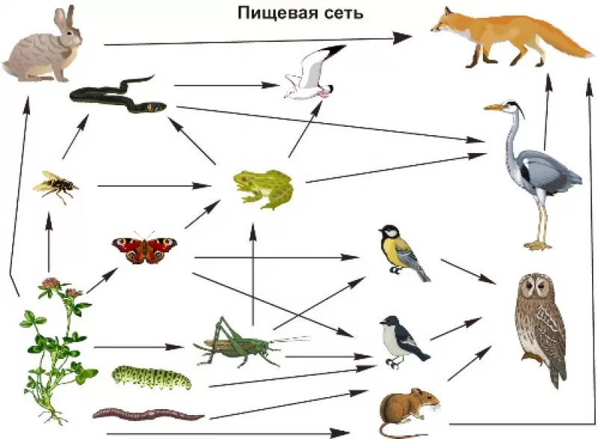

Slide 10
Правило 10 % (правило Линдемана)
Р. Линдеман (1942) сформулировал закон пирамиды энергий, или правило 10%: с одного трофического уровня экологической пирамиды переходит на другой, более высокий ее уровень, в среднем около 10% энергии, поступившей на предыдущий уровень экологической пирамиды.
Объяснение:
1) Часть энергии выделяется в форме тепла и рассеивается (при дыхании, потоотделении).
2) Часть энергии тратится на жизнедеятельность (дыхание, движение, пищеварение и т.п.)
5) Часть пищи не переваривается и удаляется с экскрементами.

Slide 11
Задание
Зная правило 10 процентов (правило экологической пирамиды), рассчитайте сколько понадобится фитопланктона, чтобы вырос один кит весом 150тонн?
(пищевая цепь: фитопланктон→зоопланктон → кит)
150 000 х 10 х 10= 15 000 000 кг (15 000 тонн)

Slide 12
Показатели экосистем
Биомасса – суммарная масса всех организмов экосистемы или её отдельных трофических уровней.
Продукция – прирост биомассы в определённый момент времени.

Slide 13
Экологические пирамиды
Экологическая пирамида — графическое изображение соотношения между продуцентами и консументами всех уровней в экосистеме.
Пирамида чисел.
Пирамида биомассы.
Пирамида энергии.

Slide 14
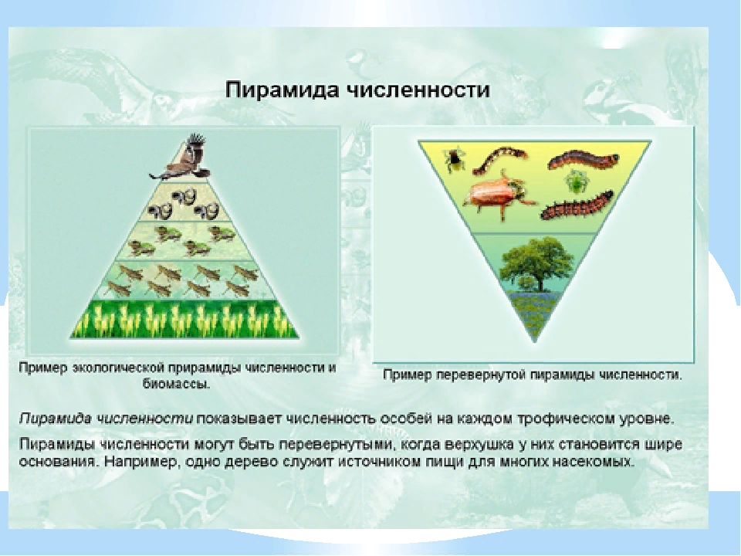

Slide 15
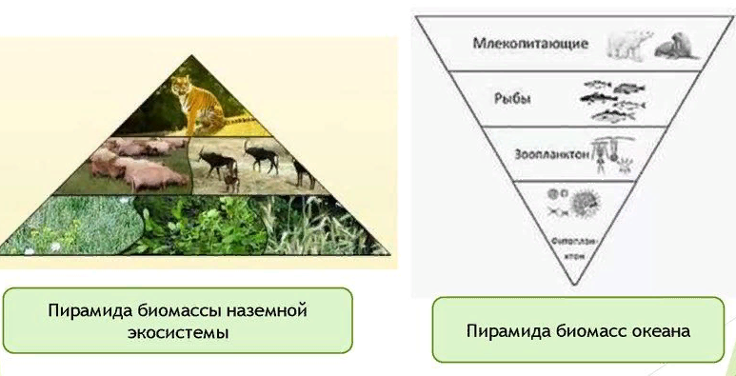
Пирамида биомассы
Пирамида биомасс показывает количество живого вещества, или биомассы, на каждом трофическом уровне. В большинстве наземных экосистем биомасса продуцентов, т. е. суммарная масса растений наибольшая, а биомасса организмов каждого последующего трофического уровня меньше предыдущего.
Перевёрнутая пирамида биомасс свойственна морским экосистемам, где первичные продуценты (одноклеточные водоросли) очень быстро размножаются. Потребители фитопланктона гораздо крупнее, но размножаются значительно медленнее. За то время, пока хищные рыбы (а тем более моржи и киты) накопят свою биомассу, сменится множество поколений фитопланктона, суммарная биомасса которых намного больше.

Slide 16
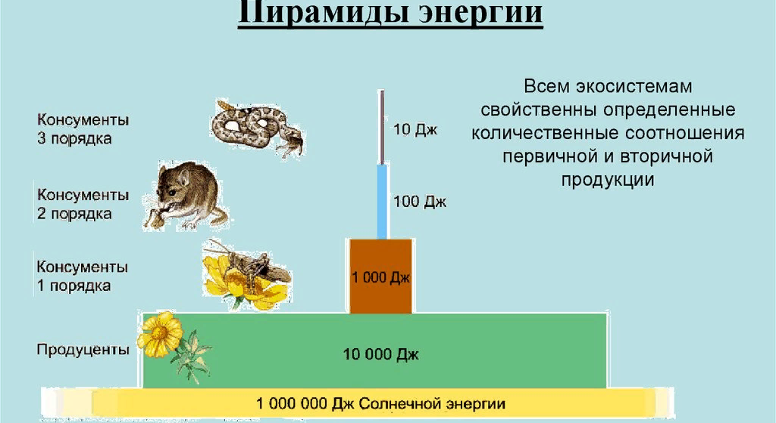
Пирамида энергии отражает количество энергии, содержащейся в пище на каждом трофическом уровне.
Даёт наиболее полное представление об организации экосистемы, имеет типичный вид (не бывает перевёрнутой)

